Slide 1
MORÁLKA A MORÁLNÍ PSYCHOLOGIE
8. 12. 2020

Slide 2
Morálka?
Co je podle Vás morální přesvědčení a k čemu je to dobré??

Slide 3
Morálka v politickém kontextu
Moral foundation theory
  Předem definované oblasti morálního cítění
  Jak tento morální matrix ovlivňuje postoje a chování?
Moral convictions
  Morální jsou některá naše přesvědčení a některá nikoliv
  Morálka proniká do politiky moralizací témat
  Lidé reflektují, do jaké míry jejich postoje vychází z morálního přesvědčení

Slide 4
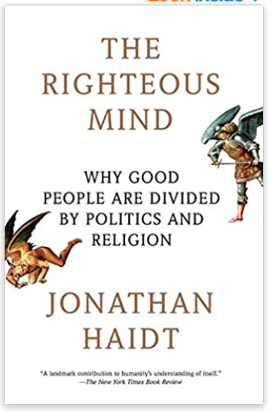
Moral foundation theory
Morální základy
Nejslavnější Johnatan Haidt
Morálka lidské mysli (čj)
Vychází z evoluční psychologie, antropologie, historie, psychologie a dalších disciplín
Definuje pět základních morálních oblastí
Evoluční povaha
Fungují dodnes

Slide 5
MFT
Základní morální struktura je vrozená (kontroverze?)
Zároveň probíhá „kulturní učení“
Morálka vrozená, ale vysoce závislá na prostředí
Intuice – vychází ze Systému 1 (morální hodnocení jsou rychlá)
Morální hodnocení = motivace!
  Afektivní proces, který ovlivňuje kognici, vede nás ke chtěným závěrům.

Slide 6
Moral foundations
Z evolučního hlediska výhodné
Drží komunitu pohromadě
Umožňují kooperaci
Morální systémy:
„Propojené systémy hodnot, norem, praktik, identit, institucí, technologií a psychologických mechanismů, které společným úsilím potlačují a reguluji sobecký zájem a umožňují fungování kooperativních společenství.“

Slide 7
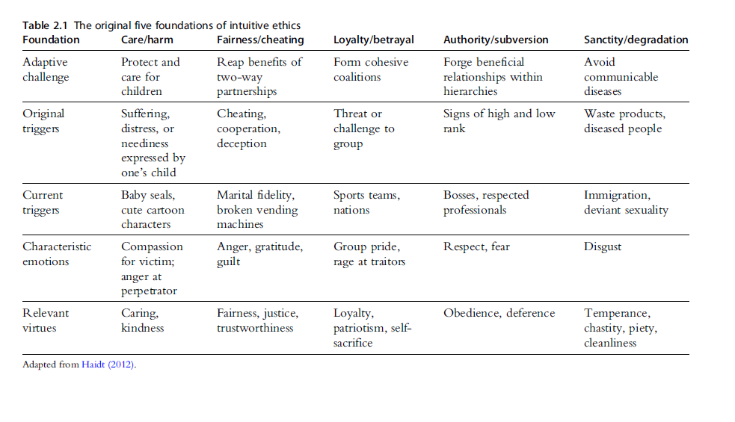
Pět základních morálních oblastí

Slide 8
Doplněn 6. základ: Svoboda/útlak
Vede k odmítání snah o šikanu a dominanci ve skupině
Původně jako pojistka proti tyranům
V rozporu s doménou Autority
Vede k egalitářství a antiautoritářství (levice) a nebo k vyznávání svobody od státu (pravice)
Dále trochu modifikoval Fairness/chating – jako moral foundation zaměřený na proporčnost (chtějí benefity v poměru ke svým dobrým skutkům a trest proporčně tvrdý k prohřeškům ostatních).

Slide 9
Jak se odráží v politice?
Levice:
  Nejvíce důraz na péči, a dále na svobodu od útlaku (ochrana skupin)
Pravice
  Má všech šest morálních základů, slabší care, svoboda ve smyslu svobody od státu, hlavní důraz na posvátnost, autoritu a loajalitu
Morální základy tedy brání v pochopení „druhé skupiny“
Naše vnímání politické reality je hluboce zakořeněno v nastavení našeho morálního matrixu
Vede k předsudkům

Slide 10
MORAL CONVICTION
Morální přesvědčení
Nepracuje s vrozenými morálními dispozicemi
Je to dimenze postojů/přesvědčení
Přesvědčení vyplývající z fundamentální pravdy o tom, co je dobro a co zlo
Často kontroverzní témata
Základní otázka: zda je morální přesvěcení pro danou situaci relevantní
Na základě selfreportu, lidé si sami stanoví, jak moc jsou ovlivněni morálním přesvědčením

Slide 11
MORÁLNÍ PŘESVĚDČENÍ
Moralizace témat
Lidé vnímají skrze kategorie morálky
Vede k nemožnosti kompromisu, většímu politickému zapojení
Polarizace

Slide 12
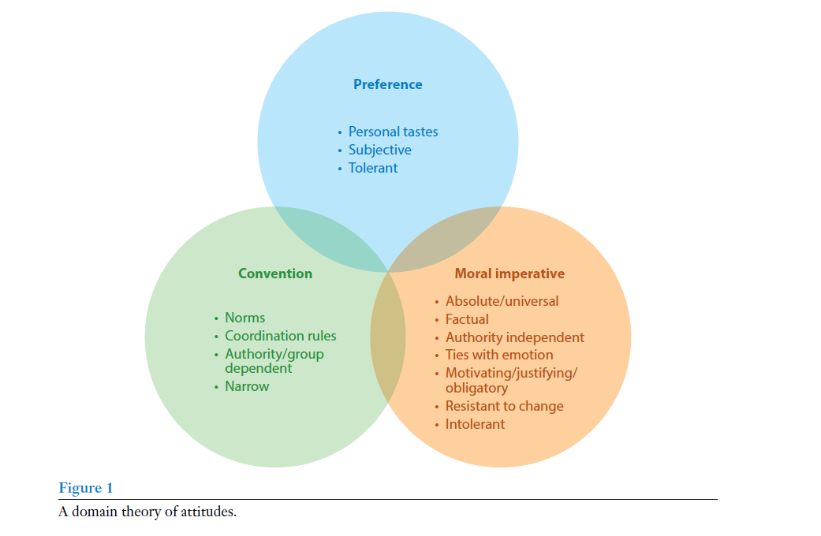
Moral convictions
Co je dobré a co špatné?
Musí toto přesvědčení vycházet z našich morálních hodnot??
Konvence a morálka se může lišit
Lidé mají schopnost je odlišovat

Slide 13
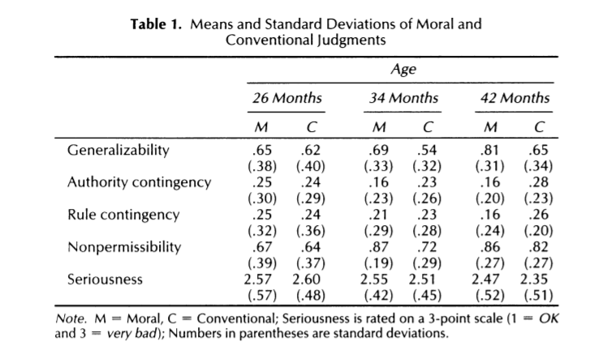
Už v brzkém věku odlišujeme morální a konvenční pravidla
34 měsíční děti už rozlišují mezi konvencí a morálkou
Morálka jako univerzální
Porušení morálních standardů více závažné než porušení konvence
Smetana JG, Braeges JL. 1990. The development of toddlers’ moral and conventional judgments.

Slide 14
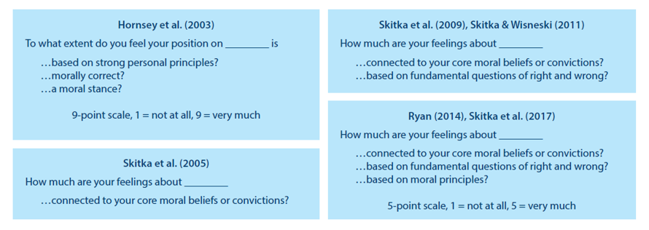
Moral convictions: měření

Slide 15
Morální přesvědčení jako univerzální a objektivní pravda
Morgan and Skitka 2020
Moral conviction nejvíce predikuje vnímanou univerzálnost a objektivitu vlastní pozice k tématům

Slide 16
Nezávislost na autoritě
Postoje a hodnocení politických procesů a jevů nezávisí na tom, c říkají autority
Klíčové je vlastní morální přesvědčení.
Studie zkoumající reakce na US Supreme Court rule Gonzales vs. Oregon 2006

Slide 17
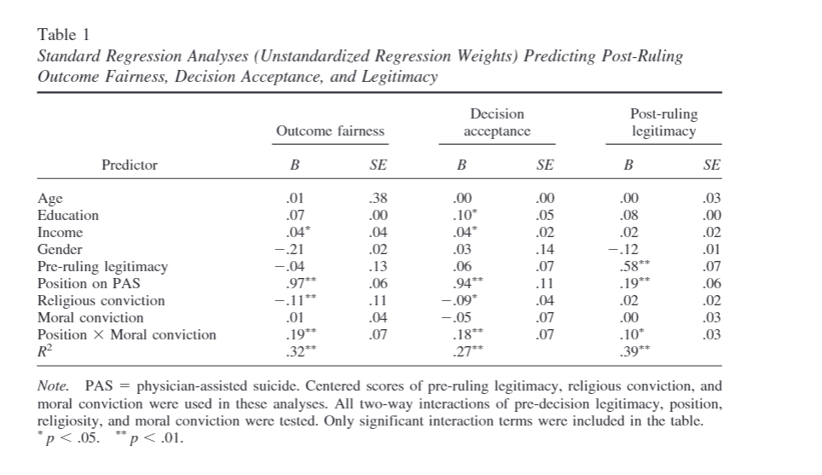
Skitka LJ, Bauman CW, Lytle BL. 2009. The limits of legitimacy: moral and religious convictions as constraints on deference to authority.

Slide 18
Nezávislost na autoritě
Pravidla odporující morálním přesvědčením vedou k erozi důvěry a podpory autority a institucionálního systému
Mullen and Nadler 2008 ☺

Slide 19
Politická participace
MC jsou zažívána jako povinnosti/morální závazky
Predikují politickou pariticipaci
Silnější MC vedou většímu zapojení a aktivismu
Větší volební účasti
Vztah s politickou participací i za kontroly stranictví, náboženských přesvědčení, síly postoje, efficacy

Slide 20
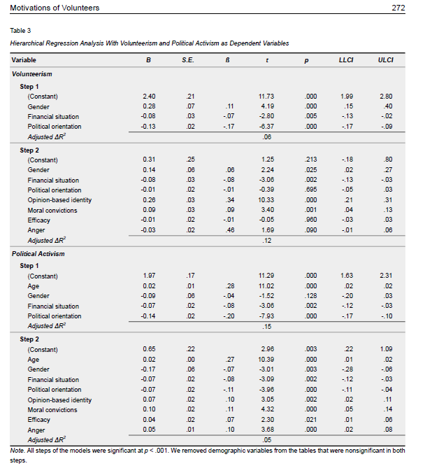
Kende et al. 2017

Slide 21
Netolerance a polarizace
Lidi, kteří mají opačná přesvědčení se fundamentální mýlí
Nejsou racionální, nepřijímají pravdu…
Větší sociální a fyzická distance od lidí s opačným přesvědčením

Slide 22
Garret and Bankert 2020
Lidé moralizující politiku = bias vůči těm, kteří mají opačný postoj
Moralizace přispívá k polarizaci
Moralizace:
  Morální kategorie o politických objektech v komunikaci, z médií atd.
  Političtí aktéři sami tyto kategorie používají
  Usuzování o osobnosti politiků
  Stranická identita (social identity theory)

Slide 23
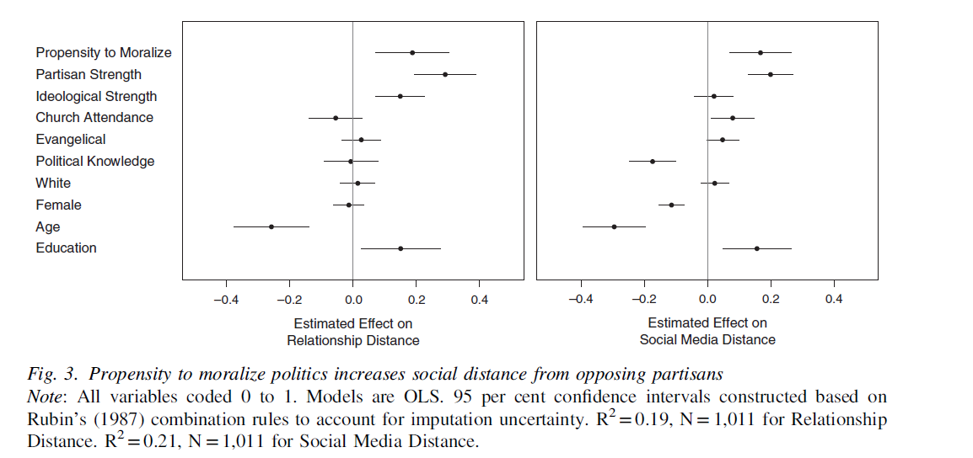
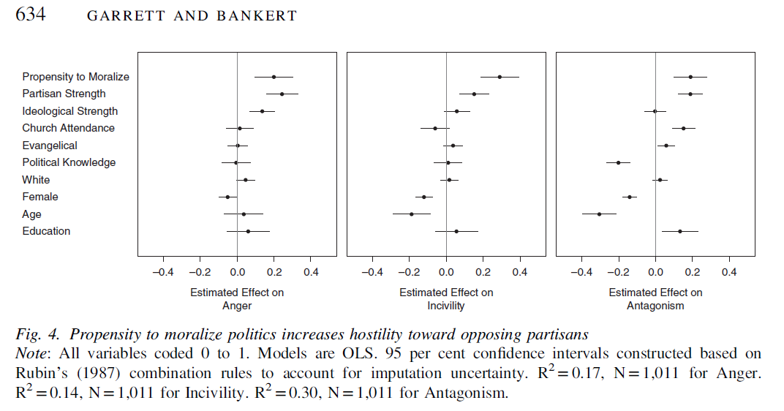

Slide 24
Emoce
MC úzce souvisí s emocionálními reakcemi
Morální přesvědčení vyvolává silnější emocionální reakce
Naopak apel na emoce může moralizovat téma
Příklad: znechucení a vztek (morální emoce?)

Slide 25
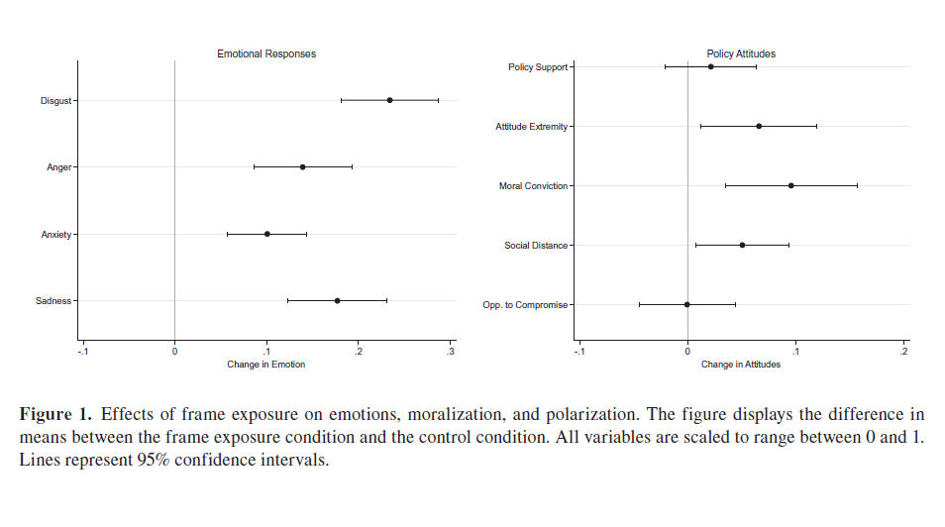
Clifford 2019
V experimentu manipuloval emocionální rámování tématu „natural food“
Rámce: znechucení a vztek
V experimentu ukazuje, že rámce vyvolávají emocionální reakci, zvyšují míru moralizace tématu, vedou k polarizaci

Slide 26
Závěr
Různé přístupy k morálce
Vrozená?
Získaná?
Rozdíl mezi morálním přesvědčením vs. konvencí vs. Postojem
V každém případě vede moralizace politiky k uzavírání se
Předsudky, motivované uvažování
Netolerance, polarizace
Moralizace jako politická strategie?

